Slide 1


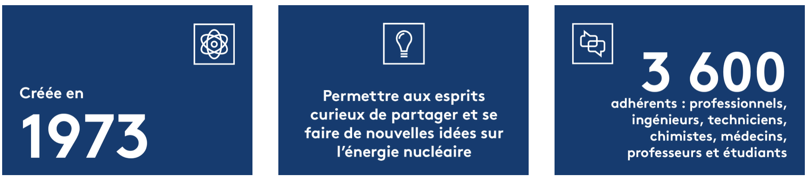

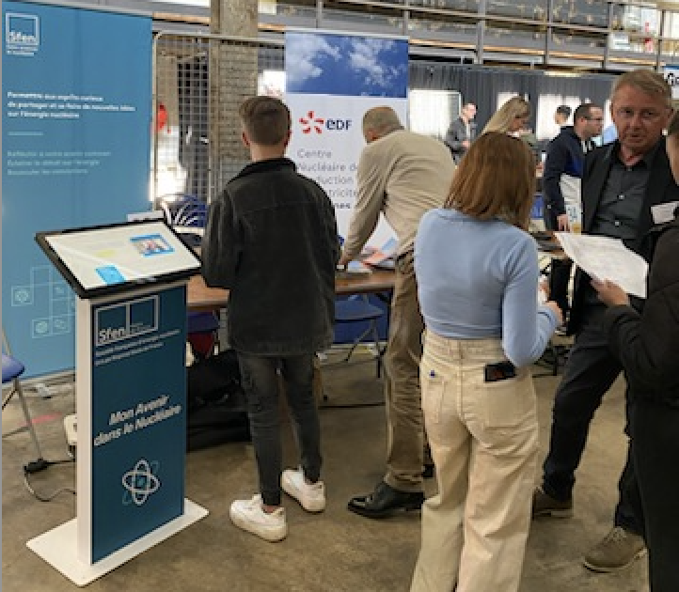
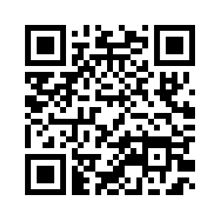
Groupe Régional Hauts de France
La Sfen, Société française d’énergie nucléaire, est le carrefour français des connaissances sur l’énergie nucléaire.
Nos missions : informer et expliquer les différents aspects techniques, économiques, environnementaux
Rejoignez-nous pour …
Développer votre réseau et rejoindre une communauté active
Enrichir vos connaissances
Contribuer à une réflexion commune
Notre site internet
https://hautsdefrance.sfen-regions.org
N’hésitez pas à nous transmettre vos interrogations sur notre boîte mail :
sfen.hdf@sfen.org

Slide 2
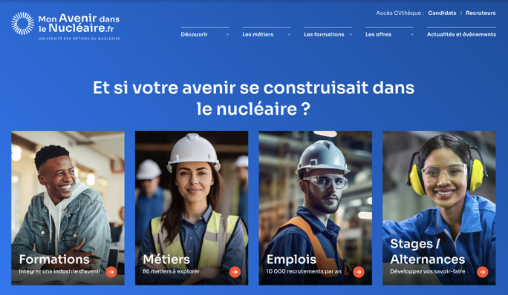
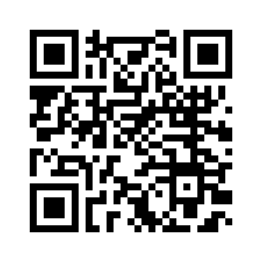




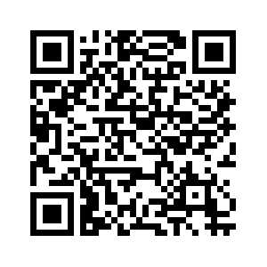
https://www.monavenirdanslenucleaire.fr
Un des premiers employeurs du département
3700 intervenants assurent au quotidien la production d'électricité
En 2024 :
87 nouveaux salariés
103 nouveaux alternants
190 stagiaires
Un site spécialisé dans la conception, la fabrication et la maintenance de composants mobiles des centrales nucléaires
Framatome emploie près de 600 personnes dans la région.
Trouvez l’offre d’emploi ou de stage qui vous ressemble

